Slide 1
Презентация «Ростов исторический»
МБДОУ 254
Выполнила: Малина Н.А.

Slide 2
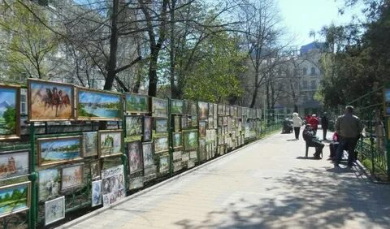
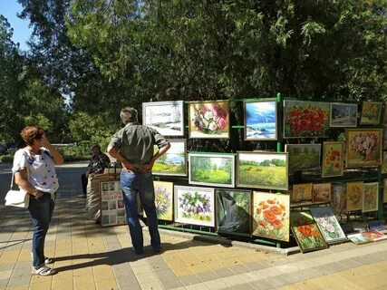
Аллея художников в парке Горького – это популярное место для прогулок
у местных жителей и туристов.
Ежедневно сюда приносят свои работы
ростовские художники.
Посетители аллеи художников
могут не только оценить картины,
но и приобрести их.

Slide 3
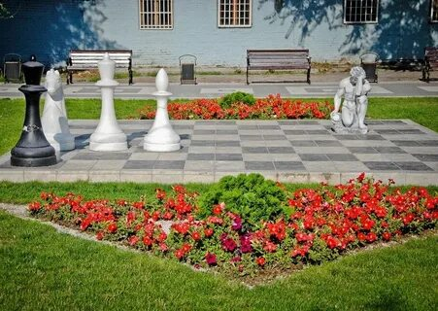
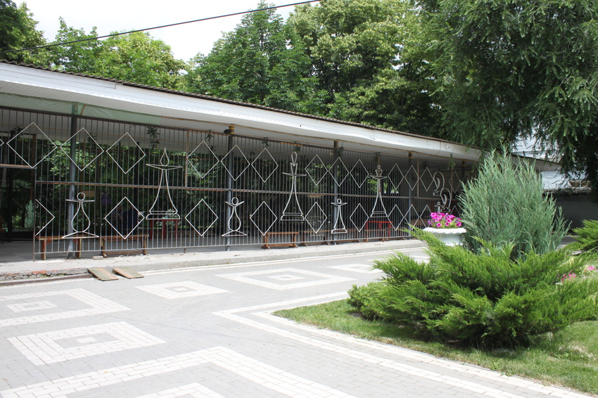
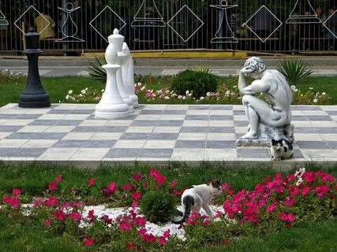
Шахматный павильон. У жителей города есть своя традиция: прийти в парк и заглянуть в шахматный павильон, чтобы сыграть партию-другую.

Slide 4
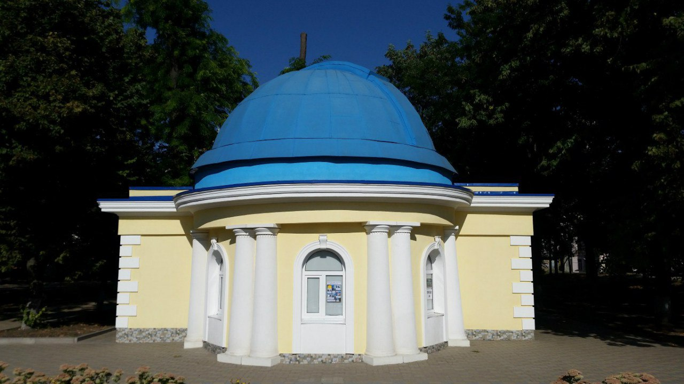
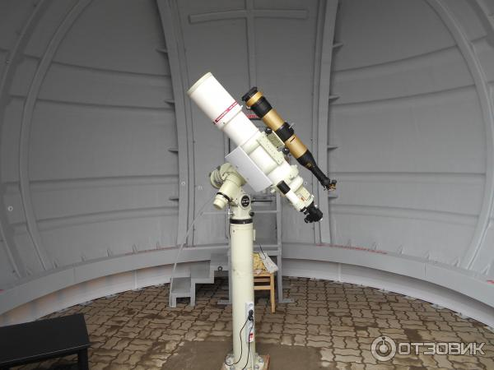
Обсерватория.
В часы работы планетария можно пощупать
обломок реального метеорита,
послушать экскурсию
или понаблюдать, что скрывает микроскоп.

Slide 5
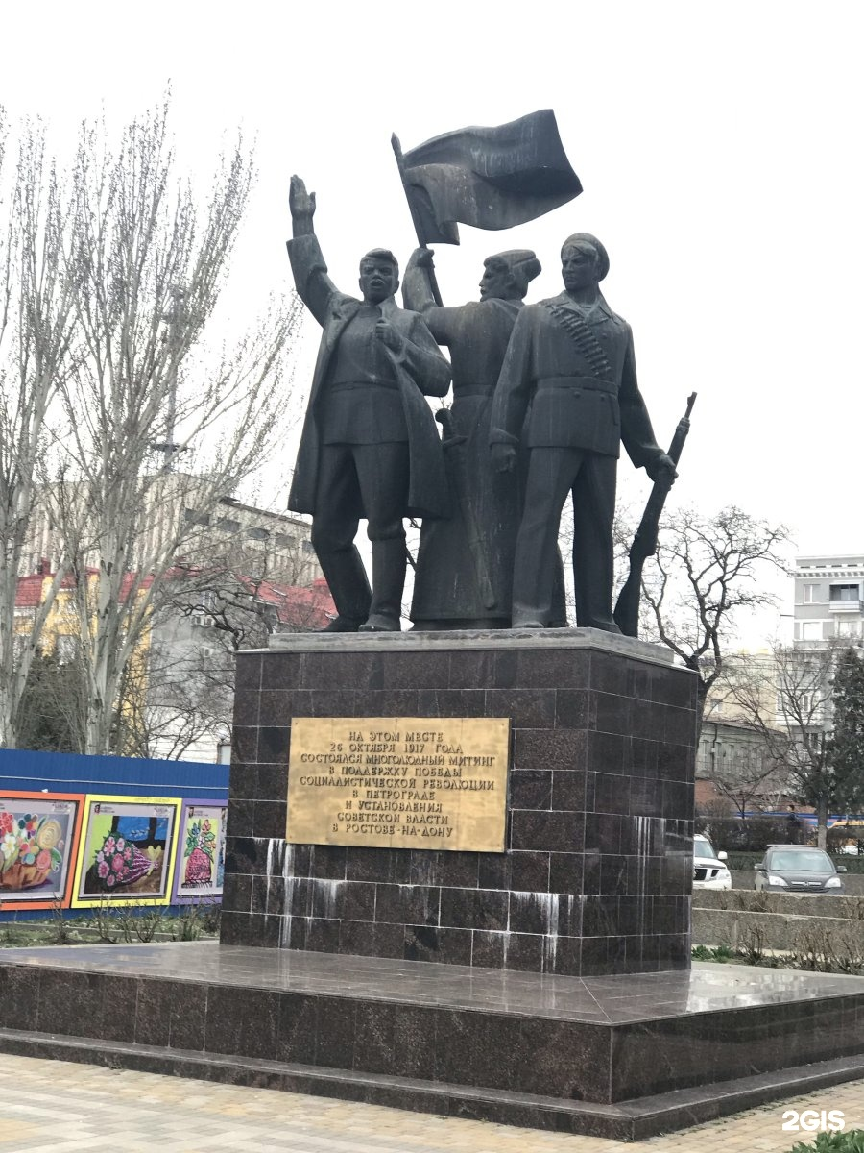
Памятник – солдат, рабочий и моряк. Символизирует прочность и непоколебимость победы революции.

Slide 6
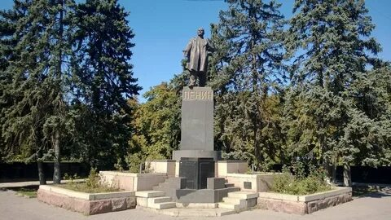
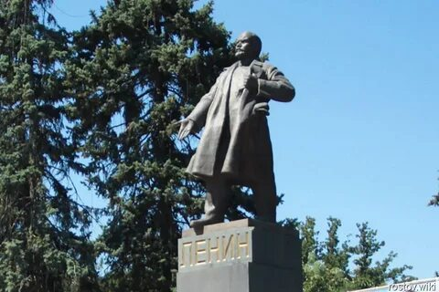
Памятник В.И. Ленин. Первый ростовский памятник вождю революции 1917г.

